Slide 1


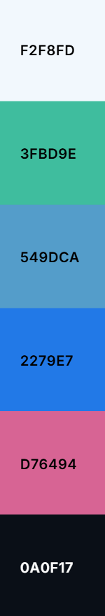







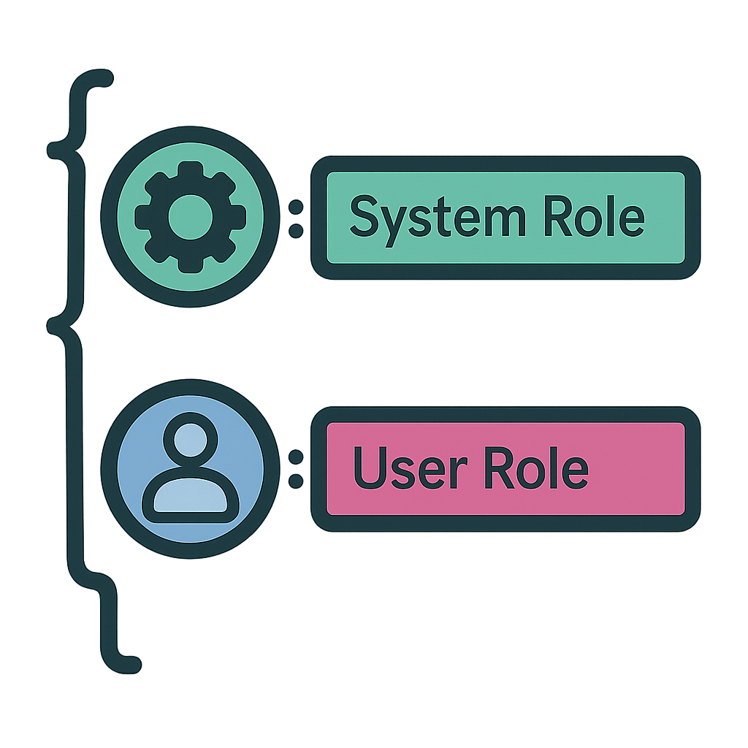














Slide 2
GPT-5
…
.csv

Slide 3
DataFrame

Slide 4
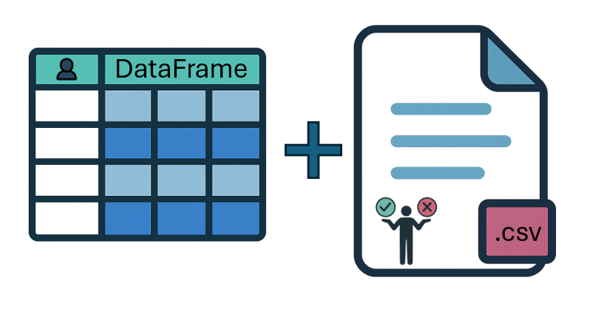

Slide 5


Slide 9
DataFrame

Slide 10







DataFrame

